Slide 1




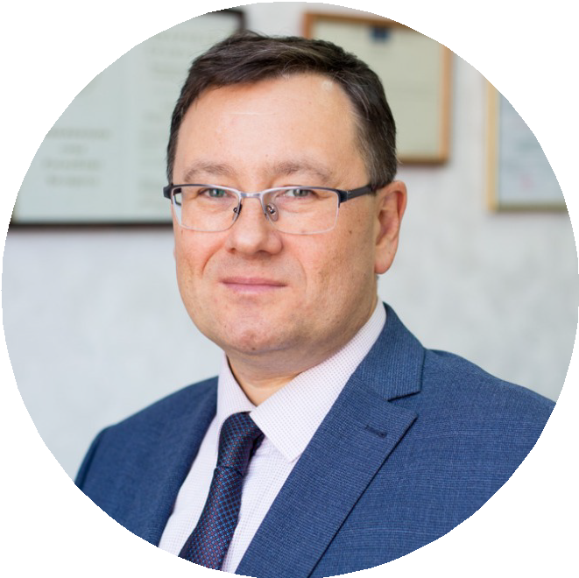
Восстановление рынков жилищного строительства
Кирилл Холопик
руководитель аппарата НОЗА, руководитель портала ЕРЗ.РФ
22 марта 2023 г.

Slide 2
Вопрос 1. Ипотека
ИПОТЕКА, ДАННЫЕ ЦБ, млрд руб.

Slide 3
Вопрос 2. Инфляция

Slide 4
Вопрос 2. Инфляция
Всплеск ИНФЛЯЦИИ полностью погашен по итогам 2022 года

Slide 5
Вопрос 2. Инфляция
ИНФЛЯЦИЯ: всего vs по строительным материалам

Slide 6
Вопрос 3. Средний платеж по ипотеке
СРЕДНИЙ ПЛАТЕЖ ПО ВЫДАННЫМ ИЖК ПО ДДУ
И ДОХОДЫ НАСЕЛЕНИЯ С УЧЕТОМ ИНФЛЯЦИИ
(сегодняшние цены)

Slide 7
Вопрос 4. Срок ипотеки и цена новостроек с учетом инфляции

Slide 8

Вопрос № 1. Всем участникам
Что будет со средним сроком по ипотеке ДДУ к концу 2023?
Стабилизация в диапазоне 25,5-26 лет
Рост выше 26 лет
Снижение ниже 25,5 лет

Slide 9
Вопрос 5. Продажи по ДДУ
ПРОДАЖИ ПО ДДУ и ИПОТЕКА (данные Росреестра и ЦБ)

Slide 10
Вопрос 5. Продажи по ДДУ
Прогноз ЕРЗ.РФ на 2022 год:
снижение продаж по ДДУ на 25%
Факт:
снижение продаж по ДДУ на 21,7%

Slide 11
Вопрос 5. Продажи по ДДУ
РУБЛЕВАЯ ДЕНЕЖНАЯ МАССА

Slide 12
Вопрос 5. Продажи по ДДУ
ВОЗМОЖНОСТИ ИНВЕСТИРОВАНИЯ

Slide 13
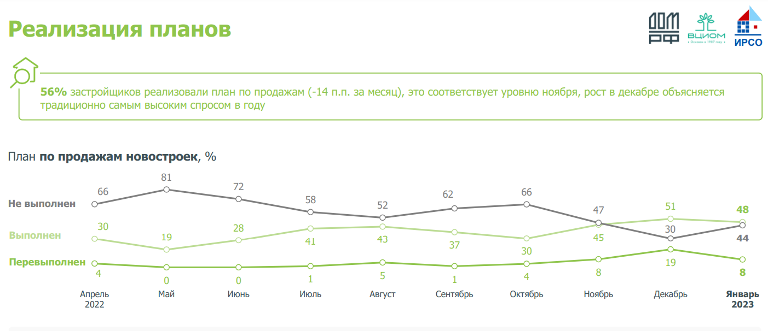
Вопрос 5. Продажи

Slide 14
Вопрос № 2. Командам
Прогноз на 2023 год по отношению к 2022 в штуках продаж?
Эконом
1. Снижение от 15%
2. Снижение 5-15%
3. Сохранение на уровне +/-5%
4. Рост 5-15%
5. Рост от 15%
Комфорт
1. Снижение от 15%
2. Снижение 5-15%
3. Сохранение на уровне +/-5%
4. Рост 5-15%
5. Рост от 15%
Бизнес
1. Снижение от 15%
2. Снижение 5-15%
3. Сохранение на уровне +/-5%
4. Рост 5-15%
5. Рост от 15%

Slide 15
Qr-код для голосования

Slide 16
Вопрос 6. Предложение
ОПУБЛИКОВАНИЕ ПД В ЕИСЖС
X
3000
2842
СРЕДНИЙ ПОКАЗАТЕЛЬ 2015-2018
2500
2290
2258
2077
1820
2000
1387
1500
1000
500
0
Y
2018
2019
2020
2021
2022
янв-фев.2023
X
Квартир в день

Slide 17
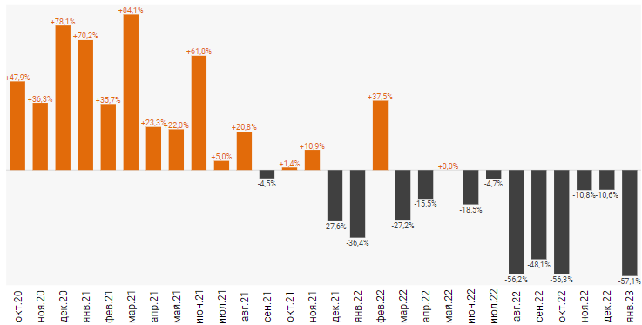
Вопрос 6. Предложение
ДИНАМИКА КОЛИЧЕСТВА ОБЪЕКТОВ, ПОЛУЧИВШИХ
ЗАКЛЮЧЕНИЕ ЭКСПЕРТИЗЫ ПРОЕКТНОЙ ДОКУМЕНТАЦИИ

Slide 18
Вопрос 6. Предложение
ДИНАМИКА КОЛИЧЕСТВА ОБЪЕКТОВ, ПОЛУЧИВШИХ
ЗАКЛЮЧЕНИЕ ЭКСПЕРТИЗЫ ПРОЕКТНОЙ ДОКУМЕНТАЦИИ

Slide 19
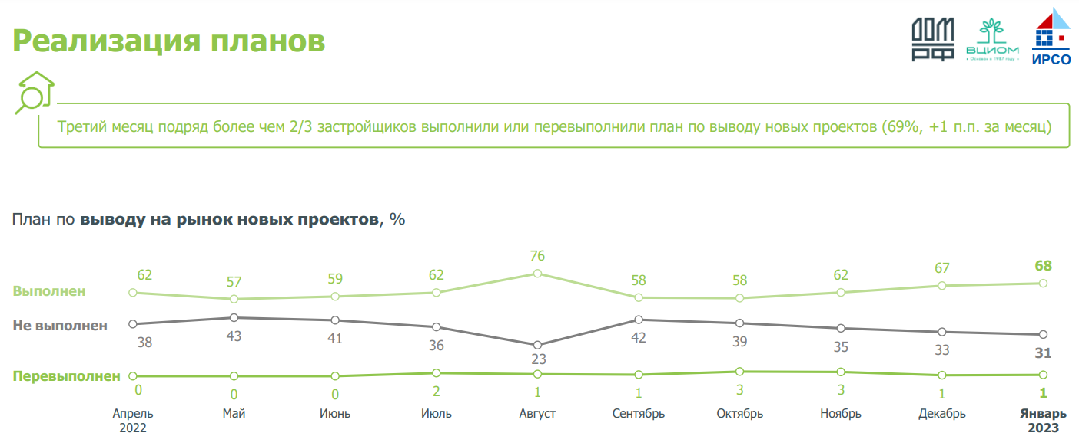
Вопрос 6. Предложение

Slide 20
Вопрос 7. Проектное финансирование
ПОТОКИ СРЕДСТВ НА СЧЕТАХ ЭСКРОУ, помесячно
Р

Slide 21
Вопрос 7. Проектное финансирование
ПОРТФЕЛЬ ПРОЕКТНОГО ФИНАНСИРОВАНИЯ СТРОИТЕЛЬСТВА ЖИЛЬЯ, ДАННЫЕ ЦБ, млрд руб./%
Р

Slide 22
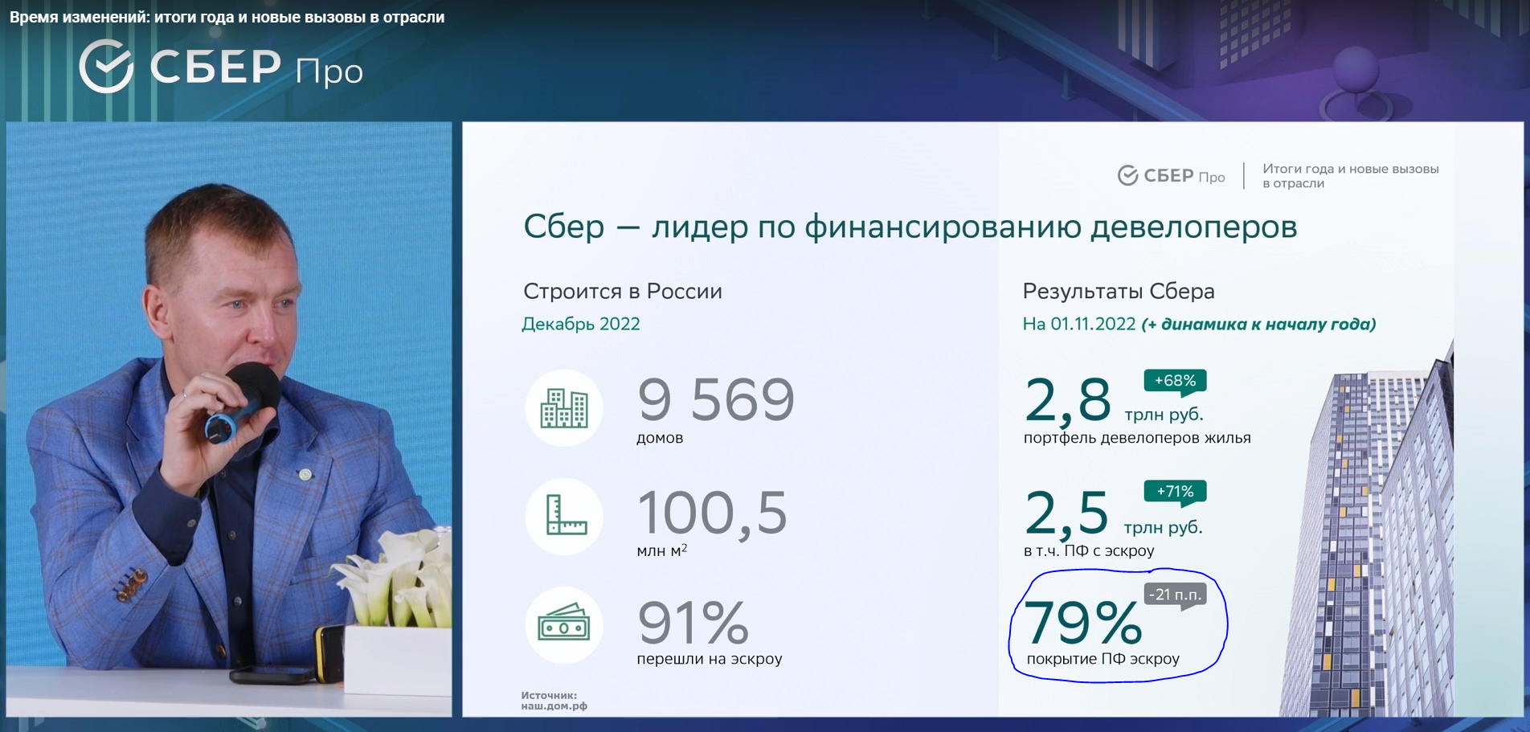

Slide 23
Вопрос № 3. Всем участникам
Снижение доли средств на счетах эскроу в проектном финансировании
повлечет снижение объёма проектного финансирования
не влияет на объем проектного финансирования
Раздельное голосование
девелоперов и финансистов

Slide 24
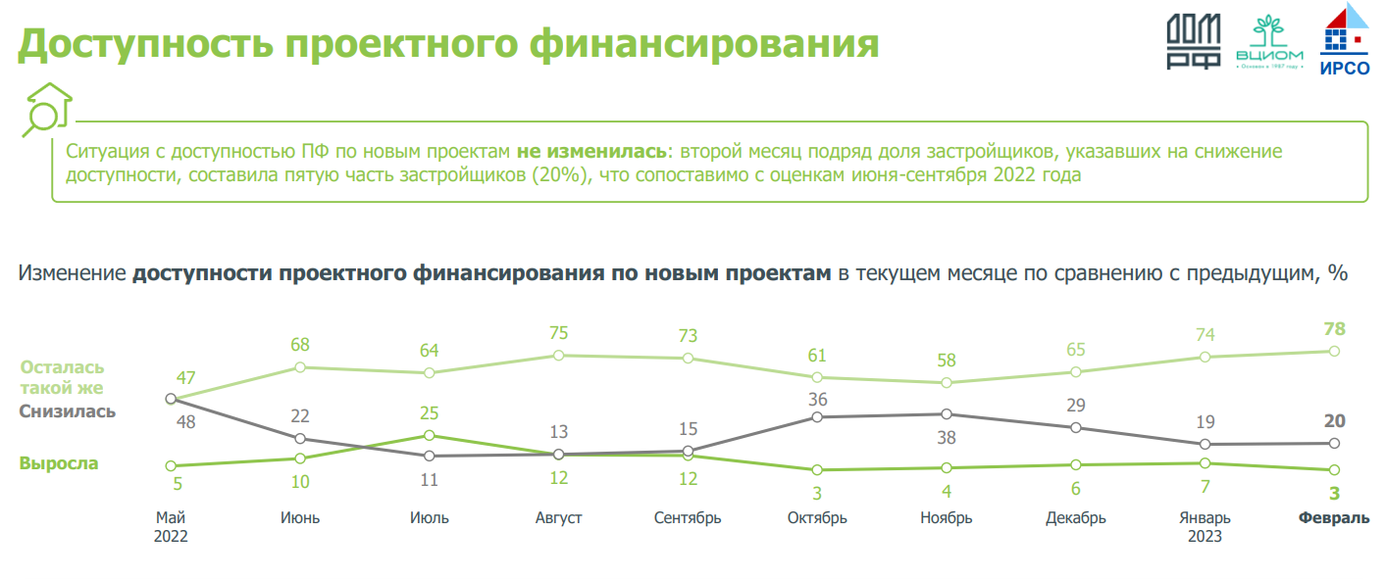
Вопрос 7. Проектное финансирование

Slide 25
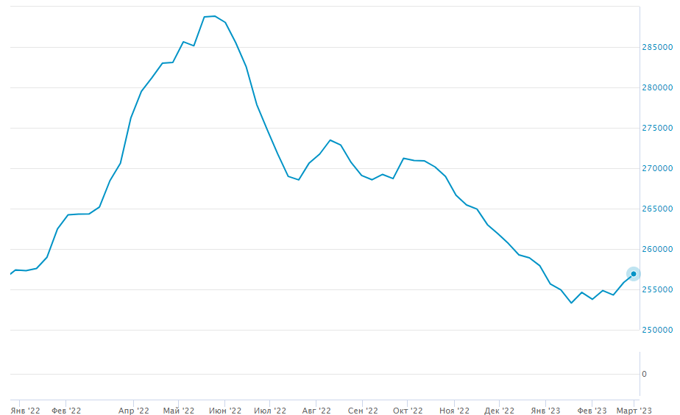
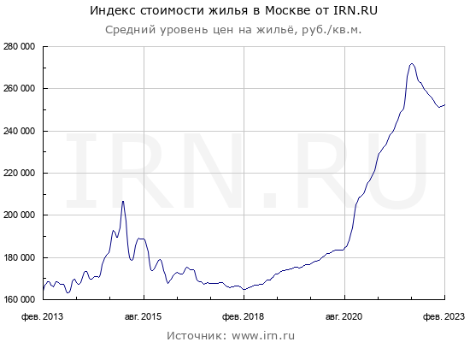
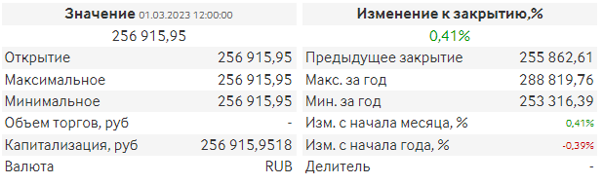
ИНДИКАТОРЫ ЦЕН В МОСКВЕ
Вопрос 9. Цены
Индекс московской недвижимости ДомКлик
Индекс стоимости жилья в Москве от IRN.RU

Slide 26
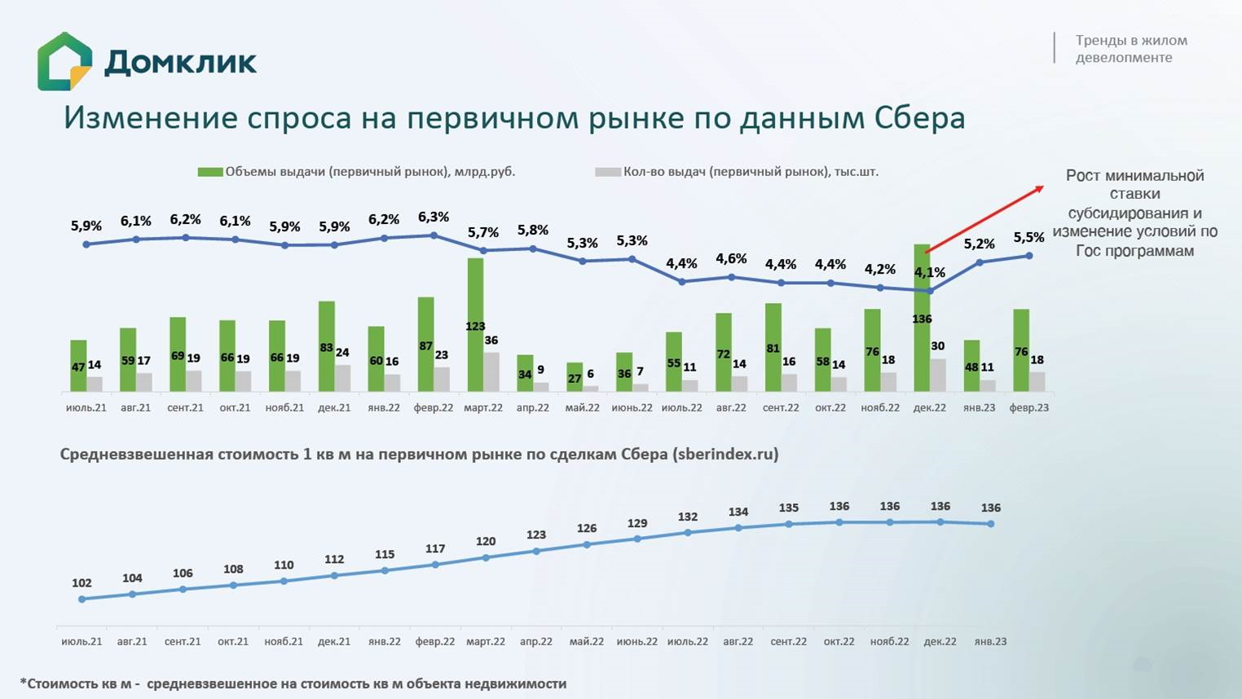

Slide 27
Вопрос 9. Цены
ЦЕНЫ НОВОСТРОЕК и ИНФЛЯЦИЯ

Slide 28
Вопрос № 4. Командам
Кривая индекса цен на новостройки в ближайшие пять лет:
1. продолжит расти быстрее общего индекса цен
2. будет параллельной общему индексу цен
3. будет параллельной общему индексу цен поле сближения процентов на 30
4. будет параллельной общему индексу цен поле сближения процентов на 60
5. вернется в общую линию индекса цен

Slide 29
Qr-код для голосования

Slide 30

Qr-код для участия в исследовании PMI
Уже участвуют
ВДК
Развитие
Новый код

Slide 31
Вопрос №5 и 6. Всем участникам
В каких сегментах наиболее активно будет расти предложение?
По площади
квартир:
1. до 30
2. 30-35
3. 35-40
4. 40-45
5. 45-50
6. от 50
По отделке:
1. без отделки
2. предчистовая (выравнивание стен и пола, разводка отопления)
3. чистовая отделка (обои, плитка, полы, сантехника)
4. под ключ с кухней и встроенными шкафами
5. под ключ с полным мебелированием

Slide 32
Улучшение потребительских качеств жилых комплексов
Воронежская область 50%
Воронежская область 26%

Slide 33
Улучшение потребительских качеств жилых комплексов
Воронежская область 43%
Воронежская область 43%
Воронежская область 31%

Slide 34
Вопрос № 7. Командам
Тренды "Территория" (выберите 3 значения)
1 Озеленение дворов, ландшафтный дизайн
2 Малые архитектурные формы
3 Двор без машин
4 Качественные детские площадки
5 Зона выгула собак
6 Огороженная территория
7 Мусороудаление заглубленное в землю
8 Комплексность строительства
9 Стрит-ритейл
10 Обеспеченность социальной инфраструктурой
11 Обеспеченность спортивной инфраструктурой
12 Обеспеченность парковочным пространством
13 Пешеходные улицы внутри ЖК

Slide 35


Улучшение потребительских качеств жилых комплексов
Воронежская область 6%
Воронежская область 37%
Воронежская область 9%

Slide 36
Вопрос № 8. Командам
Тренды "Дом, квартира" (выберите 5 значений)
16 Улучшенные лифты
17 Коробки для кондиционеров
18 Дополнительная очистка воды в доме
19 Высокий класс энергоэффективности
20 Возможность приобретения кладовых
21 Элементы умного дома
22 Высота потолков квартир от 2,8
23 Панорамные виды
24 Наличие гардеробных
25 Квартиры с террасами (видовыми)
26 Приквартирые террасы на 1-х этажах
27 Большие окна в квартирах
28 Квартирные окна с повышенными шумо и тепоизоляционными свойствами
29 Глубина лоджий от 2 м
30 Подземный паркинг
31 Зарядка для электромобилей
1 Архитектура
2 Архитектурная подсветка фасадов
3 Двор на эксплуатируемой кровле дома
4 Наличие консьержа
5 Витринное остекление фасадов первых этажей
6 Сквозные подъезды
7 Вход в подъезд на уровне тротуара до лифта
8 Просторные входные группы
9 Дизайн входных групп
10 Прозрачные входные двери
11 Наличие мест хранения колясок
12 Наличие мест хранения велосипедов
13 Наличие лапомойки
14 Наличие помещения или холла для гостей
15 Улучшенная отделка подъездов

Slide 37

СПАСИБО ЗА ВНИМАНИЕ!
Tg-канал ЕРЗ.РФ НОВОСТИ
K.V.HOLOPIK@ASNOZA.RU
Кирилл Холопик
руководитель аппарата НОЗА, руководитель портала ЕРЗ.РФ

